Slide 1
Родительское собрание на тему: «Выполнение домашнего задания - залог успешной учёбы»

Slide 2
«Уроки на дом имеют большое значение. Правильно организованные, они приучают к самостоятельной работе, воспитывают чувство ответственности, помогают овладевать знанием, навыками.»
Н.К.Крупская
«Занятия в школе могут только вдолбить в ребенка все правила, добытые чужим пониманием, но способность правильно пользоваться ими разовьет только домашний самостоятельный труд.»
Иммануил Кант

Slide 3
1.Фамилия, имя ребенка .
2.Сколько в среднем времени уходит на выполнение домашних заданий
3.В какое время начинает Ваш ребенок
выполнять задания
4.Выполнение каких заданий вызывает трудности?
5.Как Вы думаете, почему?
6.Помогаете ли Вы в выполнении дом. заданий?
7.В чем заключается Ваша помощь?
8.Есть ли у Вас предложения или пожелания к учителю по вопросу организации домашних заданий? Какие?

Slide 4
Функции домашнего задания: 1. Закрепления полученных на уроке знаний и навыков.
2. Обобщения, систематизации либо применения полученных знаний и умений на практике.
3. Для самостоятельной проработки нового материала.
4. Для устранения пробелов в знаниях, подготовки к контрольным мероприятиям или к работе над новым материалом.

Slide 5
ВИДЫ ДОМАШНИХ ЗАДАНИЙ направленные :
на закрепление знаний и умений;
на систематизацию изученного материала;
на развитие умений выполнять такие операции, как анализ, синтез, сравнение, классификация, обобщение;
на применение знаний;
на проверку знаний и умений;
на подготовку к восприятию материала следующего урока.
Задания творческого характера.

Slide 6
Нормативы продолжительности учебных домашних заданий :
Возраст | Класс | Продолжительность занятий
6 лет | 1 | до 1 часа
7 лет | 2 | до 1,5 часов
8 – 10 лет | 3 – 4 | до 2 часов

Slide 7
Советы для родителей:
Сядьте рядом с ребёнком, наблюдайте за его работой, будьте готовы помочь, но не вмешивайтесь без его просьбы.
Садитесь за выполнением домашнего задания в одно и то же время. Желательно, через час - полтора после возвращения из школы.
Соблюдайте режим дня.
Между выполнением уроков делайте перерывы (15 - 20 минут на занятия, 5 минут на отдых).
Чередуйте устные и письменные работы.
Приучайте ребёнка к самостоятельности.
Следите за посадкой ребёнка, расположением тетради, учебника, как ребёнок держит ручку.
Встречая ребёнка из школы, постарайтесь усилить в нём положительные впечатления и не акцентировать внимание на негативных.
После выполнения уроков похвалите ребёнка.
Ключ к успеху - понимание трудностей ребёнка и спокойная родительская уверенность в его возможностях.

Slide 8
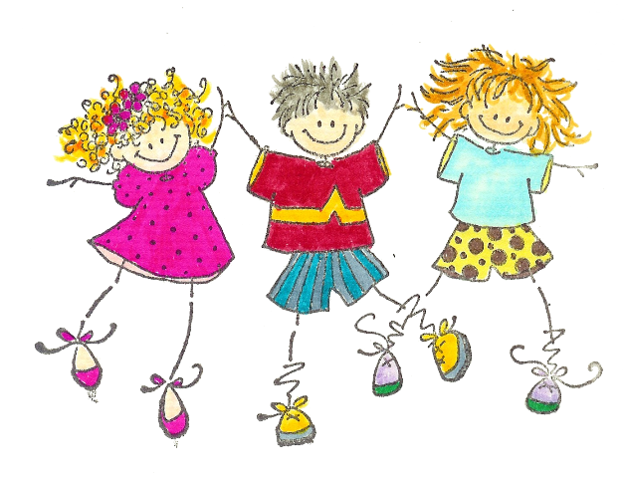
Спасибо
за внимание !

